Slide 1

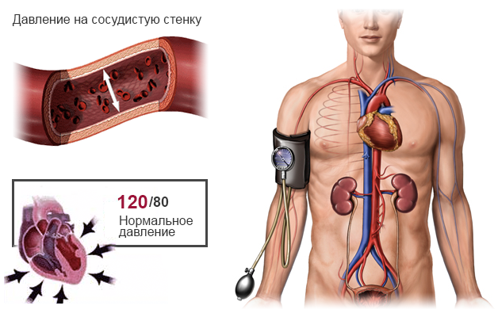
Биология
Человек и его здоровье
8
класс
Лабораторная работа № 2
Действие физической нагрузки на сердечно-сосудистую систему.

Slide 2
ПРОВЕРЬТЕ СВОИ ЗНАНИЯ!
1. Составьте парные ответы из фактов регуляции работы сердца и названий их функций: А - симпатические нервы, Б - парасимпатические нервы, В - адреналин, соли кальция, Г - соли калия; 1 - усиливают силу и частоту сокращений сердца, 2 - ослабляют силу и частоту сокращений сердца, 3 - действуют как симпатические нервы, 4 - действуют как парасимпатические нервы.

Slide 3
ПРОВЕРЬТЕ СВОИ ЗНАНИЯ
РЕГУЛЯЦИЯ РАБОТЫ СЕРДЦА | СООТВЕТСТВУЮЩИЕ ФУНКЦИИ
А - симпатические нервы | 1 - усиливают силу и частоту сокращений сердца
Б - парасимпатические нервы | 2 - ослабляют силу и частоту сокращений сердца
В - адреналин, соли кальция | 3 - действуют как симпатические нервы
Г - соли калия | 4 - действуют как парасимпатические нервы

Slide 4
ПРОВЕРЬТЕ СВОИ ЗНАНИЯ!
2. Опишите осуществление регуляции работы сердца при занятии физическим трудом: А - усиливаются сила и частота сокращений сердца, Б - усиливается выделение гормона адреналина надпочечниками, В - мышцы больше обеспечиваются кислородом и питательными веществами, Г - через симпатические нервы к сердцу поступают нервные импульсы, Д - увеличивается приток крови к кровеносным сосудам.

Slide 5
ПРОВЕРЬТЕ СВОИ ЗНАНИЯ!
Г - через симпатические нервы к сердцу поступают нервные импульсы, Б - усиливается выделение гормона адреналина надпочечниками, А - усиливаются сила и частота сокращений сердца, Д - увеличивается приток крови к кровеносным сосудам, В - мышцы больше обеспечиваются кислородом и питательными веществами.

Slide 6
СЕГОДНЯ НА УРОКЕ:
1
Влияние упражнений на работу сердца;
Зависимость артериального давления ;
2
Обзор по главе кровеносная система;
3
Подготовка к контрольной работе.
4

Slide 7
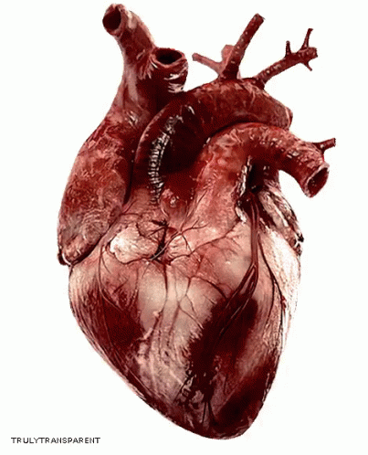
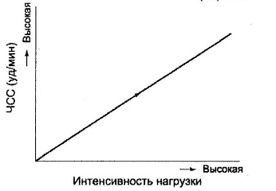
ВЛИЯНИЕ УПРАЖНЕНИЙ НА РАБОТУ СЕРДЦА
ЗАВИСИМОСТЬ РАБОТЫ СЕРДЦА ОТ ФИЗИЧЕСКОЙ НАГРУЗКИ

Slide 8
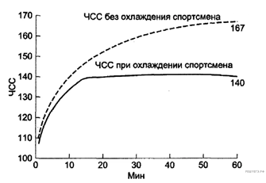
ВЛИЯНИЕ УПРАЖНЕНИЙ НА РАБОТУ СЕРДЦА
ЗАВИСИМОСТЬ РАБОТЫ СЕРДЦА ОТ ФИЗИЧЕСКОЙ НАГРУЗКИ

Slide 9
ЛАБОРАТОРНАЯ РАБОТА № 2
Цель работы: научиться замерять пульс и выявить зависимость количества ударов сердца в минуту от интенсивности физической нагрузки.
Оборудование: часы или телефон с секундомером.
Ход работы:
1) - находим артерию на внутренней стороне кисти руки у основания большого пальца;
- в сидячем положении считаем число сердечных ударов в течение одной минуты и записываем результат в тетрадь;

Slide 10
ЛАБОРАТОРНАЯ РАБОТА № 2
встаем и выполняем 20 приседаний в течении 30 секунд и после выполненных упражнений замеряем пульс, и результат также записываем в тетрадь.
после трехминутного отдыха повторно определяем пульс, подсчитываем количество в минуту и делаем запись.

Slide 11
ЛАБОРАТОРНАЯ РАБОТА № 2
Количество ударов пульса в сидячем положении
Имя и фамилия ученика | В спокойном состоянии | После 20 приседаний | После трехминут- ного отдыха
Вывод оформите самостоятельно в тетрадь.

Slide 12
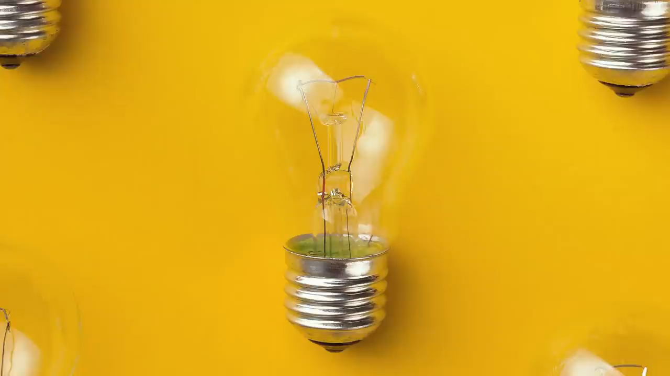
СЕРДЕЧНО-СОСУДИСТАЯ СИСТЕМА

Slide 13
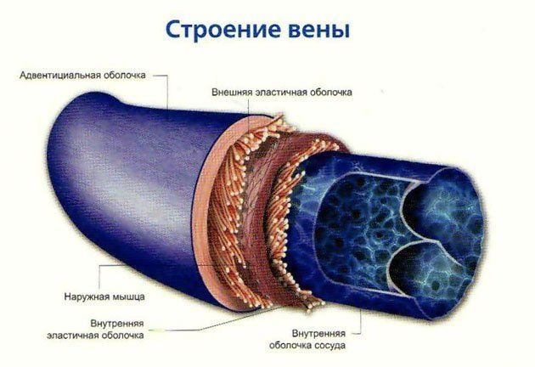
ЗАКРЕПЛЕНИЕ
1. Назовите кровеносные сосуды, по которым кровь течет к сердцу:
А. Артерии; В. Капилляры; С. Вены; D. Аорта.
С. Вены

Slide 14
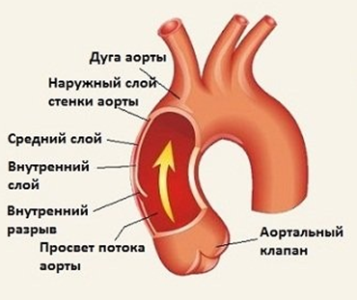
ЗАКРЕПЛЕНИЕ
2. Назовите кровеносный сосуд, по которому кровь от сердца направляется по большому кругу кровообращения:
А. Аорта; В. Легочная артерия;
С. Легочная вена; D. Нижняя полая вена.
А. Аорта

Slide 15
ЗАКРЕПЛЕНИЕ
3. Сколько длится сокращение предсердий в сердечном цикле:
А. 0,1 с В. 0,3 с С. 0,4 с D. 0,8 с
А. 0,1 c

Slide 16
ЗАКРЕПЛЕНИЕ
4. Установите соответствие между процессами и их продолжительностью.
1. Сокращение предсердий А. 0,3 с
2. Сокращение желудочков B. 0,8 с
3. Полное расслабление сердца C. 0,1 с
4. Сердечный цикл D. 0,4 с

Slide 17
ЗАКРЕПЛЕНИЕ
4. Установите соответствие между процессами и их продолжительностью.
1. Сокращение предсердий C. 0,1 с
2. Сокращение желудочков А. 0,3 с
3. Полное расслабление сердца D. 0,4 с
4. Сердечный цикл B. 0,8 с

Slide 18
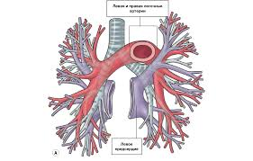
ЗАКРЕПЛЕНИЕ
5. По некоторым артериям течет венозная кровь. Укажите эту артерию:
А. Аорта B. Плечевая артерия
C. Легочная артерия D. Подключичная
С. Легочная артерия

Slide 19

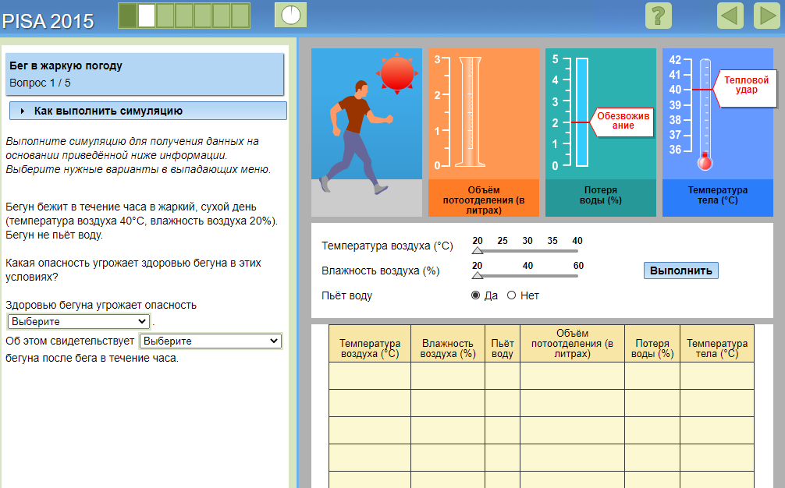
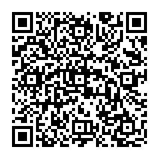
ТЕСТ – БЕГ В ЖАРКУЮ ПОГОДУ

Slide 20
ВЛИЯНИЕ УПРАЖНЕНИЙ НА РАБОТУ СЕРДЦА
ЗАВИСИМОСТЬ РАБОТЫ СЕРДЦА ОТ ФИЗИЧЕСКОЙ НАГРУЗКИ

Slide 21
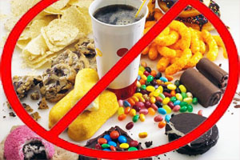
ВРЕДНЫЕ ПРОДУКТЫ ДЛЯ С.С.С
«Фаст-фуд»
Сосиски,
Колбасы
Газировка
Энергетики

Slide 22
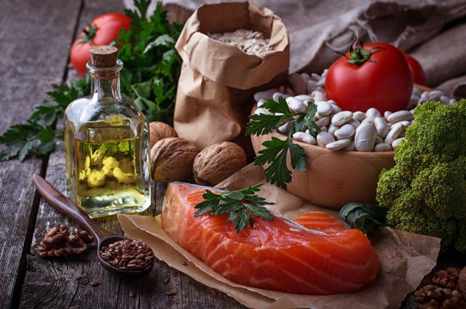
ПОЛЕЗНЫЕ ПРОДУКТЫ ДЛЯ С.С.С
Морская рыба
Зелень
Масла (оливковое, льняное, кукурузное, подсолнечное).

Slide 23
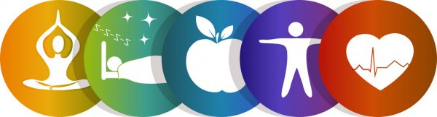
ДЕВИЗ ЗДОРОВОГО ОБРАЗА ЖИЗНИ
Ваше здоровье в ваших руках!!!

Slide 24
ЗАДАНИЕ
Прочитать
§ 14-22.
Повторить термины и понятия.
Подготовиться
к контрольной работе № 3.

